Slide 1
睡覺的訣竅－南懷瑾

Slide 2
一個人真正睡着覺最多只有兩個鐘頭，其餘都是浪費時間，躺在枕頭上做夢，沒有哪個人不做夢。至於醒來覺得自己沒有做夢，那是因爲他忘記了。

Slide 3
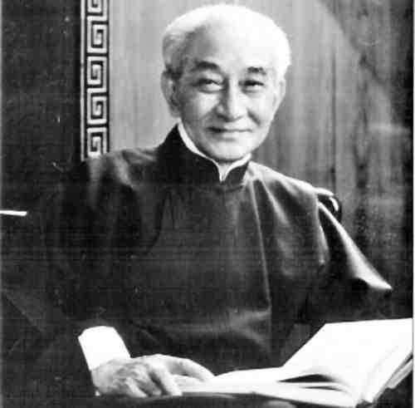

Slide 4
通常一個人睡兩個鐘頭就夠了，爲什麽有人要睡7、8個鐘頭？那是你賴床躺在枕頭上休息的習慣養成的，並非我們需要那麽久的睡眠時間，尤其打坐做功夫的人曉得，正午只要閉眼真正睡着3分鐘，等於睡兩個鐘頭，不過要對好正午的時間。夜晚則要在正子時睡着，5分鐘等於6個鐘頭。

Slide 5
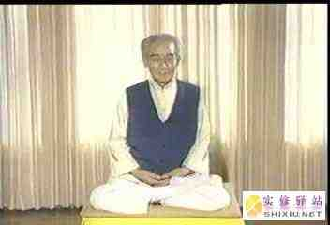

Slide 6
就這個時間的學問又大了，同宇宙法則、地球法則、易經陰陽的道理有關系，而且你會感覺到，心臟下面硬是有一股力量降下來，與丹田（腎上）的力量融合，所謂「水火既濟」，豁然一下，那你睡眠夠了，精神百倍。所以失眠或真要夜裏熬夜的人，正子時的時刻，哪怕20分鐘也一定要睡，睡不着也要訓練自己睡着。

Slide 7
過了正子時大約12點半以後，你不會想睡了，這很糟糕。更嚴重的，到了天快亮，4〜6點卯時的時候，你又睏得想睡，這時如果一睡，一天都會昏頭。所以想從事熬夜工作的人，正子時，即使有天大的事也要擺下來，睡它半小時，到了卯時想睡覺千萬不要睡，那一天精神就夠了。不過失眠的人都挨過12點，在床上翻來覆去睡不着，結果快天亮睡着了，到第二天下午都昏頭昏腦，因此你會感覺失眠、睡眠不足，實際上是你沒有經驗。

Slide 8
一、睡眠的規則
戰國時名醫文摯對齊威王說：「我的養生之道把睡眠放在頭等位置，人和動物只有睡眠才生長，睡眠幫助脾胃消化食物；所以，睡眠是養生的第一大補，人一個晚上不睡覺，其損失一百天也難以恢復。」

Slide 9
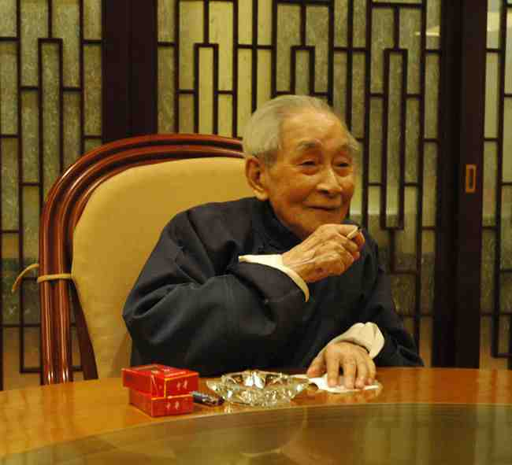

Slide 10
晚21點到凌晨5點爲有效睡眠時間。人是動物，和植物同屬於生物，白天（凌晨5點到晚上21點）活動産生能量，晚上（21點到凌晨5點）開始進行細胞分裂，把能量轉化爲新生的細胞，是人體細胞休養生息、推陳出新的時間，也是人隨着地球旋轉到背向太陽的一面。陰主靜，是人睡眠的良辰，此時休息，才會有良好的身體和精神狀態。

Slide 11
睡覺是養生的一大功能，養就是用大量的健康細胞去取代腐敗的細胞，如一夜睡不着就換不了新細胞。如果說白天消亡1百萬個細胞，一晚上只補回來50萬個細胞，這時你的身體就會出現虧空，時間長了，人就糠了，像糠蘿蔔似的。爲什麽世上有百歲老人呢？因爲他們每晚都在21點鐘準時睡覺。

Slide 12
植物吸收陽光的能量，夜裏生長，所以夜晚在農村的莊稼地裏可聽到拔節的聲音。人類和植物同屬於生物，細胞分裂的時間段大致相同，錯過夜裏睡覺的良辰，細胞的新生遠趕不上消亡，人就會過早的衰老或患病，人要順其自然，就應跟着太陽走，即天醒我醒，天睡我睡。

Slide 13
二、睡眠與疾病
現代的生活習慣和生活方式給人們的身體帶來了很多負面影響形成「四大病」：水果病、冰箱病、電視電腦病、熬夜病。
肝臟有一特點：臥則回血，坐立向外供血。

Slide 14
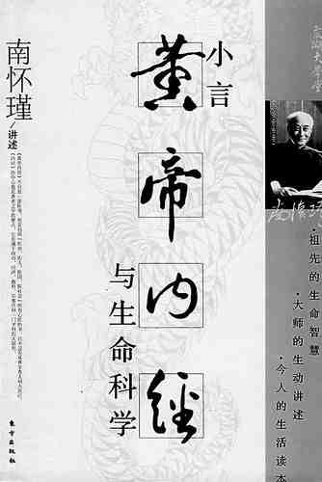

Slide 15
子時（23：00―1：00）
其實23點就是新的一天的開始，並不是0點開始的，這是我們犯的誤識。肝膽相表裏，互爲一家，23點膽經開了，如若不睡，大傷膽氣，由於十一臟腑皆取決於膽也，膽氣一虛，全身臟腑功能下降，代謝力、免疫力紛紛下降，人體機能大大降低，膽氣支持中樞神經，膽氣受傷易患各種精神疾病，比如抑鬱症、精神分裂症、強迫症、躁動症等。

Slide 16
子時膽要更換膽汁，膽經漸旺人如不臥，膽汁更替不利，過濃而結晶成石，久之即得膽結石，如果把膽給摘了，一摘就膽怯，全身的免疫力下降了50％以上，所以不能摘，要用它本系統的巨大潛能把它化掉。

Slide 17
丑時肝經最旺，丑時（1：00―3：00）不眠，肝無法解除掉有毒之物，産生新鮮血液，因藏血不利，面呈青色，久之易患各類肝病，現在有些人肝不太好，特别肝主疏洩，過子時不睡，可引起肝疏洩不利，肝氣鬱結，可見易怒，頭痛頭暈，眼紅，眼痛，耳鳴，耳聾，胸肋脹痛，女性月經不調，便秘，也可引起肝氣升發不足，人會目倦神疲，腰膝酸軟，暈眩，失眠，驚悸，精神恍惚，重則會暈倒在大街上，不省人事。

Slide 18
肝有藏血、調節血液的功能，過子時不睡，會造成肝血不足，還會引起吐血、流鼻血、皮下出血、牙龈出血、眼底出血、耳出血等出血症狀。肝開竅於目，過子時不睡，易引起肝虛，則出現視力模糊、老花、夜盲、畏光、迎風流淚等症狀，還會形成青光眼、白内障、眼底動脈硬化、視網膜病變等眼疾。

Slide 19
肝與脾，過子時不睡覺，會引起肝胃不和，由於肝助脾胃消化，由於肝氣太虛不能助脾胃消化，使人脾胃消化功能不好，表現爲舌苔厚，長期以來會造成中氣塌陷。

Slide 20
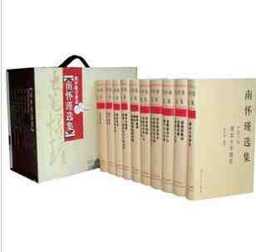

Slide 21
肝與肺，過子時不睡覺，無法滋陰潛陽，肝陰虧損，引起肝火過盛灼肺，出現乾咳或咳嗽、咳痰血等木火刑金的症狀，易導致牛皮癬等各種皮膚病。
肝與腎，過子時不睡覺，肝虛導致腎虧，由於肝腎同源，容易造成生殖系統疾病、不育、骨病、牙病、脫髮、糖尿病、腎衰竭等疾病。

Slide 22
三、睡眠的方法
交通規則―你不懂就容易出事故。比如說，23點至凌晨3點爲子丑時，膽肝經最活躍的時候，肝膽要回血，「躺下去回血，站起來供血」。如果你每晚22點鐘左右躺下，靜靜得不要說話，到23點的時候，也就睡着了。

Slide 23
肝膽開始回血，把有毒的血過濾掉，産生新鮮的血液，到一百歲也沒有膽結石，也沒有肝炎、囊腫一類的病。如果你天天熬夜到1點多，肝回不了血，有毒的血排不掉，新鮮的血生不成，膽又無法換膽汁，所以這些人容易得膽結石、囊腫、大三陽、小三陽各種病症。

Slide 24
在歐洲地區，平均四個人就有一個肝炎病毒攜帶者，這就叫不懂規則。睡前半小時最好不要講話，睡覺的時候更不要說話，如一說話，肺經動，然後心經又動，（因爲心肺共爲上焦）人就容易進入興奮狀態，所以就很難入睡。

Slide 25
21：00―23：00爲亥時。
亥時三焦經旺，三焦通百脈。亥時入眠，百脈皆得濡養，故百歲老人得共同特點即21：00（亥時）之前入睡。女性若想長久的保持容顔嬌好，應做到早睡早起。

Slide 26
睡覺要關窗，不能開風扇、不能開空調，人生病很多都與此有關，因爲人在睡眠之中，氣血流通緩慢，體溫下降，人體會在表面形成一種陽氣層，這種陽氣層它使人「鬼魅不侵」，什麽意思呢，
陽氣足的人，不做惡夢
就是這種陽氣，占了上風。

Slide 27
開空調，開風扇，情況就不一樣了；開窗戶，窗戶走的是風，風入的是筋，如果開空調，也有風，風入筋，寒入骨，早上起來，身上發黃，臉發黃，脖子後面那條筋發硬，骨節酸痛，甚至有人就開始發燒，這就是風和寒侵入到了筋和骨頭裏的緣故，這也就是氣受傷了。如果說晚上睡覺不開窗，不開空調，不開風扇，連房門也關上，效果最好，

Slide 28
如果熱，把房門打開，把窗戶關上，效果就差了一點，但是他不至於第二天早上起來渾身乏力，後背僵硬。
睡覺要儘量早睡，睡得晚，傷了少陽之氣，必然第二天是疲倦無力，要關上窗戶，不開空調、電扇，保護陽氣。睡眠法因人而異，下面介紹3種做法：

Slide 29
1、睡覺前簡單的壓腿，然後在床上自然盤坐，兩手重疊放於腿上，自然呼吸，感覺全身毛孔隨呼吸一張一合，若能流淚打哈欠效果最佳，到了想睡覺時倒下便睡。

Slide 30
2、仰臥，自然呼吸，感覺呼吸像春風，先融化大腳趾，然後是其他腳趾，接着腳、小腿、大腿逐漸融化。如還未睡着，再從頭做。

Slide 31
3、入睡快的人可右側臥，右手掌托右耳。右掌心爲火，耳爲水，二者形成水火即濟，在人體中形成心腎相交。久之，養心滋腎。

Slide 32
睡眠一定要早起，即使在冬天，也不可超過6點起床，春夏秋季儘量在5點之前起床，因爲人在寅時（3點―5點）肺經旺的時候起床，能夠使肺氣得以舒展，以順應陽氣的舒長，來完成新陳代謝，肅降濁氣，使肺氣清，這樣有助於養肺和順應太陽的天勢升起人體陽氣，使人一天陽氣充足；

Slide 33
否則，就好像發動機，過了這段好時機就很難發動人體陽氣，人體陽氣淤積在人體下部不能由命門向上發動升起，會形成淫氣，嚴重損害人的身心健康。早晨5〜7點是人體大腸經最旺的時候，人體需要把代謝的濁物排出體外，此時如果不起床，大腸得不到充分活動，無法很好的完成排濁功能，使濁物停留而形成毒素，危害人體血液和臟腑百骸。

Slide 34
早晨7〜9點人體胃經最旺，9點到11點人體脾經最旺，這時人的消化吸收運化的能力最好，如果這時還不起床，人體胃酸會嚴重腐蝕胃粘膜，人體在最佳吸收營養時間得不到營養，長期以來會患脾胃疾病，造成營養不良、中氣塌陷。

Slide 35
所以千萬不要賴床，賴床會造成頭昏、疲憊不堪、睡眠不足的感覺，而應按時起床，歷史上許多偉人都是有3、4點鐘起床的習慣，比如華盛頓、拿破崙、康熙皇帝、曾國藩等。另外早起能增加工作效益，俗話說：「三天早起，一天工」。
現代醫學證明，早睡早起的人精神壓力較小，不易患精神類疾病。早晨不要太早出去鍛煉，因爲早晨在太陽沒有出來之前，地下道的漳氣、濁氣正往上走（尤其是城市），這些氣對人體損傷是很嚴重的。

Slide 36
養身三大事，一睡眠，二便利，三飲食，其餘起居、服裝等皆是輔助。三事中睡眠第一。然胃納不和者，夜眠不安，故以通便利爲第二。而飲食無節，饑飽過度者，腸胃必受傷，而營養日減。睡以安神爲主，神以心安爲主，應配合年齡，壯年至多7－8小時，多睡則智昏、頭暈、眼紅脹、四肢疲軟，童年必睡足8小時，或過9小時勿礙，老或病人至多6小時已足。

Slide 37
應注意：
（一）睡眠宜早，勿過22時，老年人以20時爲正，勿過21時。
凡交23時，爲陽生時，屬腎，此時失眠，腎水必虧，心腎相連，水虧則火旺，最易傷神。千萬勿以安眠藥片助睡。

Slide 38
（二）枕上切忌思索計算未來事，睡時一切不思，鼻息調勻，自己靜聽其氣，由粗而細，由細而微細而息。視此身如無物或如糖入水，化爲烏有，自然睡着。
（三）如有思想，不能安着，切勿在枕上轉側思慮，此最耗神，可坐起一時再睡。

Slide 39
（四）如在午時，即11〜13時，爲陰生之時，屬心，此時如不能睡，可靜坐一刻鐘，閉目養神，則心氣強。凡有心臟病者切宜注意，每日於此二時注意，則元氣日強，無心跳、腹瀉或小便頻速之病。
（五）夏日起宜早，冬日起宜遲。

